Slide 1

Dynamic Connectivity Problem
Студент группы
Б9121-09.03.03
Мельников Сергей Валерьевич
Руководитель: ст. преподаватель ИМКТ
Кленин Александр Сергеевич

Slide 2
Формальная постановка задачи
Изучить задачу о динамической связности.
Реализовать задачу о динамической связности в offline.
Результат работы выложить на github.

Slide 3
Введение
В вычислительной технике и теории графов структура динамической связности — это структура данных, которая динамически поддерживает информацию о связных компонентах графа.

Slide 4
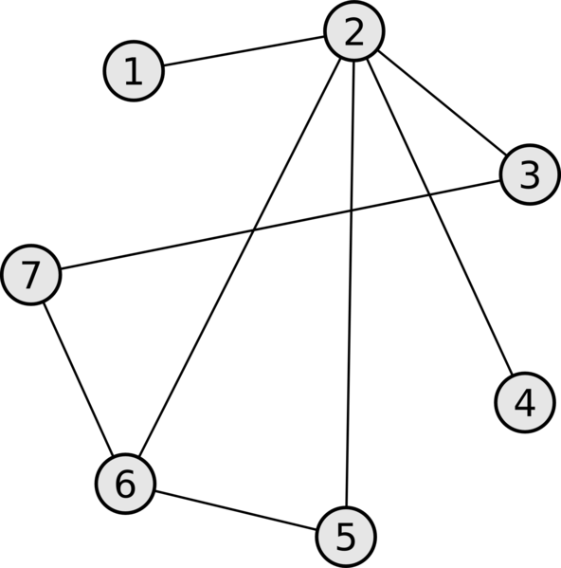
Суть задачи
Имеется неориентированный граф из n вершин, изначально не содержащий рёбер. Требуется отработать m запросов трёх типов:
Добавить ребро между вершинами u и v.
Удалить ребро между вершинами u и v.
Проверить, лежат ли вершины u и v в одном компоненте связности

Slide 5
Структура динамической связности
На вход программе подаются пары целых чисел, каждое число пары идентифицирует некоторый объект, а сама пара обозначает наличие связи между двумя объектами p и q.

Slide 6
Решение задачи
В ходе решения задачи требуется обработать m запросов трёх типов:
Добавить ребро между вершинами u и v
Удалить ребро между вершинами u и v
Проверить, лежат ли вершины u и v в одной компоненте связности.
Для решения данной задачи воспользуемся деревом отрезком и системой непересекающихся множеств.

Slide 7
Деревья отрезков
Дерево отрезков — это структура данных, которая позволяет за асимптотику O(logn) реализовать любые операции, определяемые на множестве, на котором данная операция ассоциативна.

Slide 8
Структура Дерева отрезков
Структура представляет собой дерево, листьями которого являются элементы исходного массива. Другие вершины этого дерева имеют по 2 ребенка и содержат результат операции от своих детей.
Структура занимает O(n) памяти, а ее построение требует O(n) времени.

Slide 9
Система непересекающихся множеств (СНМ)
Система непересекающихся множеств — структура данных, которая позволяет администрировать множество элементов, разбитое на непересекающиеся подмножества. При этом каждому подмножеству назначается его представитель — элемент этого подмножества.

Slide 10
Объединение по рангу
Эта эвристика аналогична весовой эвристике у связных списков. Идея в том, чтобы при объединении подвешивать дерево с меньшей глубиной к дереву с большей.

Slide 11
Сжатие пути
Эта эвристика несколько модифицирует операцию get. Мы можем подвесить эти вершины напрямую к корню дерева и, таким образом, уменьшить его высоту.

Slide 12
Построение дерева отрезков
Каждое ребро в графе существует на некотором отрезке запросов: начиная с запроса добавления и заканчивая запросом удаления. Для каждого ребра можно найти этот отрезок, пройдя по массиву запросов и запоминая, когда какое ребро было добавлено.

Slide 13
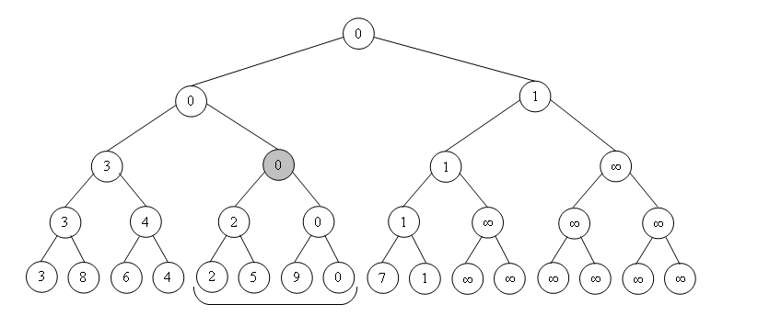
Пример дерева отрезков

Slide 14

СНМ с откатами
Следующий инструмент, который нам потребуется – структуры данных с возможностью отката к предыдущим версиям.
Откат – операция необратимая, если у нас были версии $V_{1}$, $V_{2}$,…, $V_{9}$ и мы обратимся к версии $V_{2}$ все версии кроме $V_{1}$ и $V_{2}$ будут навсегда забыты.

Slide 15
Формат входных данных
Поступают update-запросы двух видов- “ADD a b”, “DEL a b”. Гарантируется, что к моменту, когда поступает запрос “DEL a b”**, ребро в графе присутствует.
Нужно после каждого update- запроса знать текущее количество компонент связности и уметь отвечать на запрос get-запрос “GET a b” – лежат ли вершины a b в одной компоненте связности.

Slide 16

Время работы
O(m log m * log n) = O(m $\log^{2} m)$

Slide 17
Примечание
Дерево отрезков можно строить не на всех запросах, а только на запросах третьего типа. Это даст выигрыш по скорости и памяти, особенно если таких запросов немного по сравнению с общим числом запросов.

